Slide 1
Что такое база данных?
База данных (БД) — это набор данных, который как-то структурирован. Например, можно взять сто картинок с котами и отсортировать их по цвету или по позе.

Slide 2
Microsoft Access — это
инструмент для работы с базами данных и организации большого количества информации.
В стартовом окне программы есть возможность создать абсолютно новую базу данных с помощью команды «Пустая база данных». Также можно воспользоваться готовым шаблоном, подходящим под задачи.
Для создания базы данных с нуля в программе Microsoft Access можно использовать команду «Пустая база данных». После применения этой команды откроется новое диалоговое окно, где необходимо ввести название базы данных и расположение файла базы данных на рабочем компьютере.

Slide 3
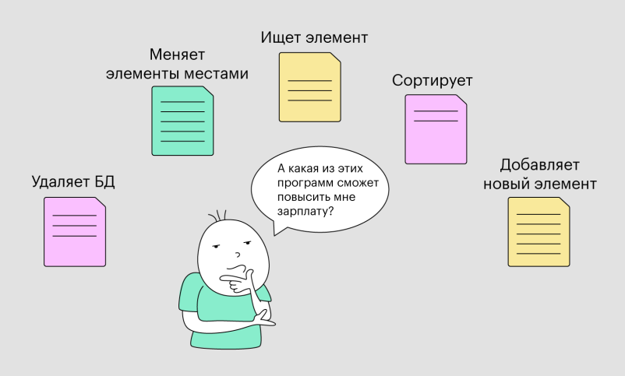
База данных
Базу данных нельзя назвать программой в полном смысле этого слова. Это скорее просто файлик, в котором записаны данные. А чтобы достать из этого файла данные, сначала нужно написать программу, которая будет всё это делать, то есть управлять базой данных.
Например, вы хотите найти элемент по индексу и решили написать программу, которая умеет это делать. А затем вам вдруг понадобилось отсортировать записи в БД по каким-то параметрам. И вы пишете ещё один скрипт, который уже умеет сортировать таблицы. Так вы продолжаете создавать всё новые и новые мини-программы для разных мини-задач
Обычно данные в БД записывают в виде таблицы — строк и столбцов. В такой архитектуре каждая строка — это новый элемент, у которого есть некоторые свойства — столбцы.

Slide 4
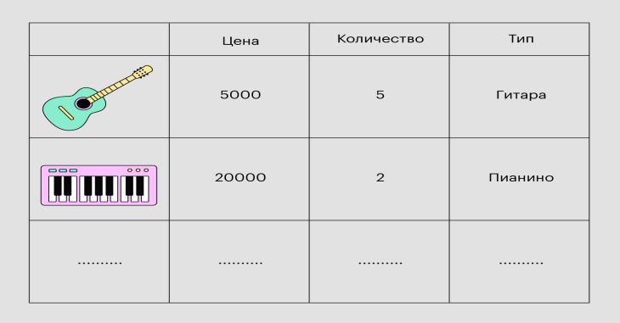
Для чего нужны базы данных?
Давайте на примере рассмотрим, зачем люди используют базы данных.
Допустим, мы открыли магазин музыкальных инструментов. Теперь нам нужно создать сайт, чтобы продавать товары в онлайне. На сайте должен находиться весь ассортимент магазина, при этом информация о наличии инструментов всегда должна поддерживаться в актуальном состоянии.
Для этого мы создадим базу данных и добавим в неё наши музыкальные инструменты. В итоге получится большая таблица, каждая строка которой — отдельный инструмент, а каждый столбец — его свойство. Среди свойств мы пока остановимся на трёх: цена, количество товара на складе и тип инструмента.

Slide 5
Для чего нужны базы данных
Теперь, когда у нас есть база данных со всеми товарами, мы должны понять, что именно мы будем с этими данными делать. Вот основные операции, которые пригодятся интернет-магазину:
Записать новые данные. Чтобы мы могли добавить новый инструмент, когда он приедет на склад.
Изменить старые данные. Чтобы изменить цену товара или его количество на складе.
Найти данные. Чтобы найти, например, все синтезаторы и показать клиенту.
Позволить читать данные только работникам, а всем остальным закрыть доступ. Чтобы клиенты сами не меняли цены товаров и не получали их бесплатно.
Поддерживать данные в порядке. Чтобы быть уверенным: в категории «Гитары» будут лежать именно гитары, а не барабаны.
Масштабировать базу данных. Чтобы добавлять новые данные и не переживать об ограничениях по объёму.
Ничего не потерять. Чтобы, даже если магазин сгорит, мы всегда могли восстановить базу данных.
Эти принципы применимы к любой базе данных, а не только к нашему примеру

Slide 6
Чем управление базами данных отличается от управления электронными таблицами.
Если бегло посмотреть на базу данных и электронную таблицу, можно не увидеть разницы. Но она есть ! Представим, что у нас есть Excel-таблица, в которой мы ведём учёт всех клиентов нашей компании — отмечаем, как их зовут, где они работают, зачем к нам обращались и когда в последний раз мы с ними общались. Этот Excel-файл единый для всей компании, и каждый день им пользуются десятки человек.
Вот вы садитесь за работу, открываете эту таблицу и вносите в неё какие-то изменения. Параллельно с этим ваш коллега тоже открыл её и начал вносить изменения — причём в те же колонки или строки, в которых работаете вы. Вы доделали работу, сохранили файл и закрыли его. Данные перезаписались в таблицу. Но ваш коллега не увидит эти изменения, потому что он открыл файл раньше. Поэтому когда он сохранит свой файл, то перезапишет ваши данные своими, а ваши изменения пропадут.
С базой данных такой ситуации не произойдёт. Пусть у нас та же ситуация, но таблица — это база данных, которая управляется с помощью какой-то СУБД. Теперь каждый раз, когда вы вносите изменения, они отправляются в виде запросов в СУБД. И даже если ваш коллега будет работать с вами одновременно и тоже отправит запрос, то он встанет в очередь и будет ждать, пока не обработается предыдущий.

Slide 7
Microsoft Access
С базой данных такой ситуации не произойдёт. Пусть у нас та же ситуация, но таблица — это база данных, которая управляется с помощью какой-то СУБД. Теперь каждый раз, когда вы вносите изменения, они отправляются в виде запросов в СУБД. И даже если ваш коллега будет работать с вами одновременно и тоже отправит запрос, то он встанет в очередь и будет ждать, пока не обработается предыдущий.
Microsoft Access — это инструмент для работы с базами данных и организации большого количества информации.
В стартовом окне программы есть возможность создать абсолютно новую базу данных с помощью команды «Пустая база данных». Также можно воспользоваться готовым шаблоном, подходящим под задачи.
Для создания базы данных с нуля в программе Microsoft Access можно использовать команду «Пустая база данных». После применения этой команды откроется новое диалоговое окно, где необходимо ввести название базы данных и расположение файла базы данных на рабочем компьютере.
Чтобы уверенно работать в программе Microsoft Access, необходимо обладать хотя бы минимальными навыками и умениями: создавать и сохранять базу данных, использовать шаблоны и создавать презентации.

